Slide 1
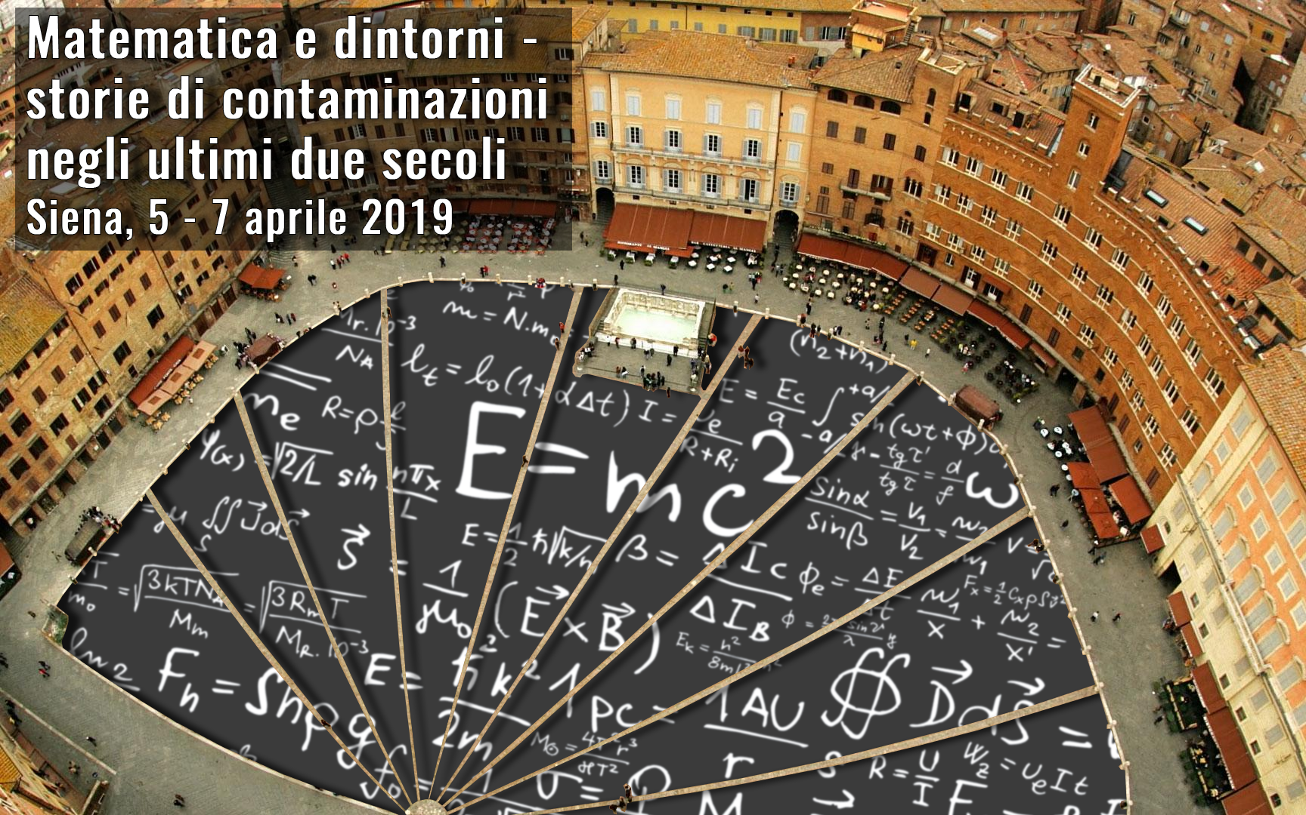


Slide 2
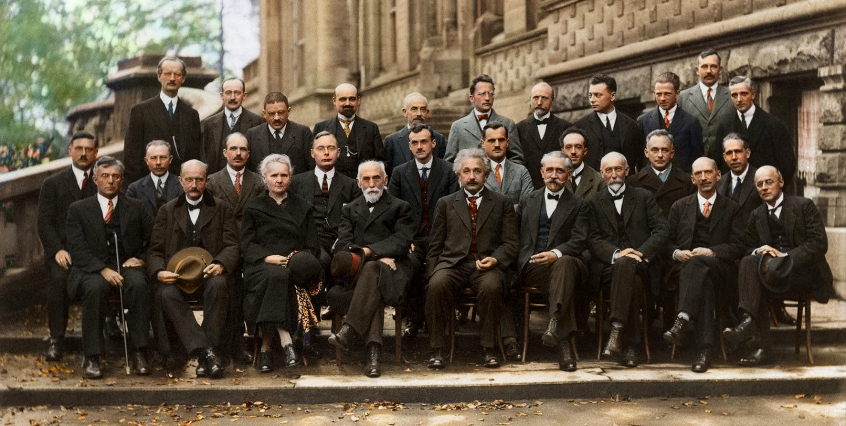
Dario Menasce - INFN
La crisi della fisica classica
Il Congresso di Fisica di Solvay (1927)
Il punto di arrivo della fisica classica

Slide 3
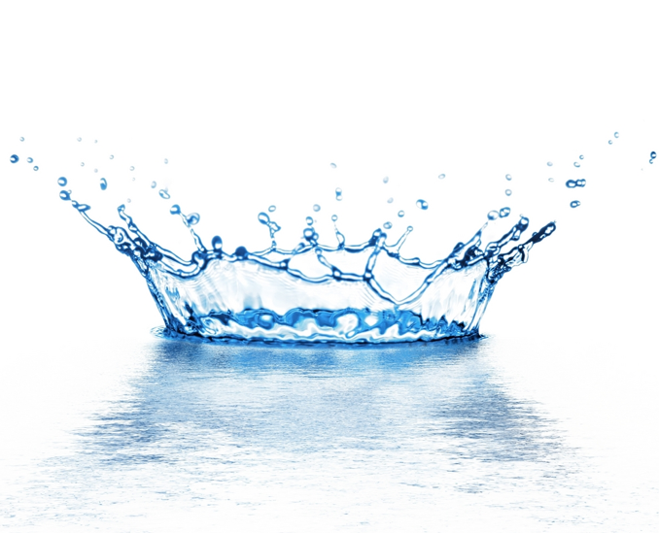

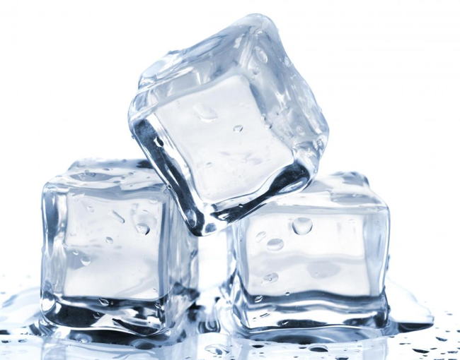
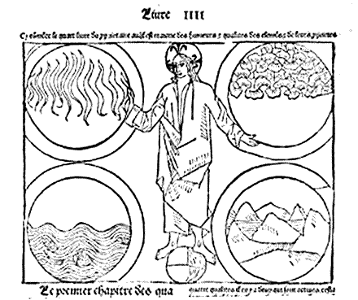



La preistoria della fisica: i presocratici
+
Empedocle: il riduzionismo
Fuoco
Terra
Acqua
Aria

Slide 4

Anassimandro: il ruolo della scienza
Allievo di Talete di Mileto, pur ammirando profondamente il maestro ne critica profondamente le convinzioni
(una delle basi del metodo scientifico)
Sostituisce terra/acqua/aria/fuoco con l'$απειρον$: un principio fondante "astratto, non visibile"
Era però ancora assente la visione per la quale la natura può essere descritta tramite leggi matematiche
Ed era parimenti di là da venire la consapevolezza del principio sperimentale: non tutto ciò che è ipotizzabile in matematica in natura poi si realizza

Slide 5
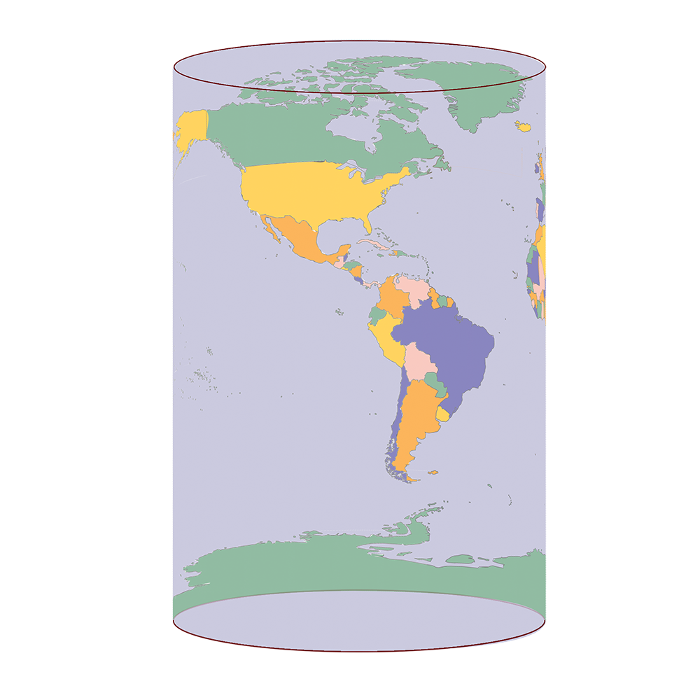
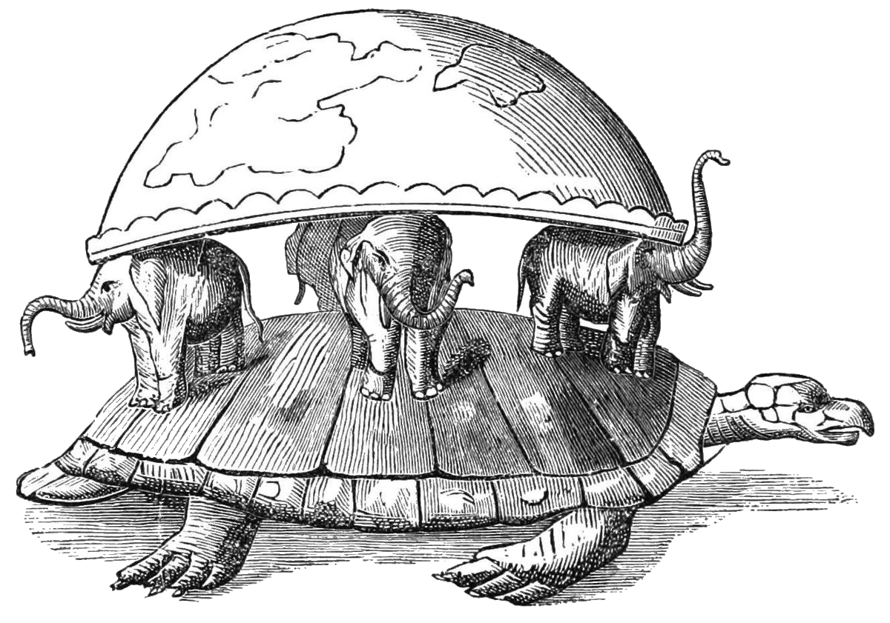
Anassimandro: il ruolo della Terra
L'universo non è come sembra
La Terra poggia su elefanti e gli elefanti poggiano su una tartaruga che poggia su una tartaruga che poggia su una tartaruga che…
Anassimandro rompe il cerchio: la Terra non ha bisogno di poggiare su alcunché perché lo spazio attorno a sé è isotropo e non esiste una direzione privilegiata in cui muoversi (l'asino di Buridano)!

Slide 6
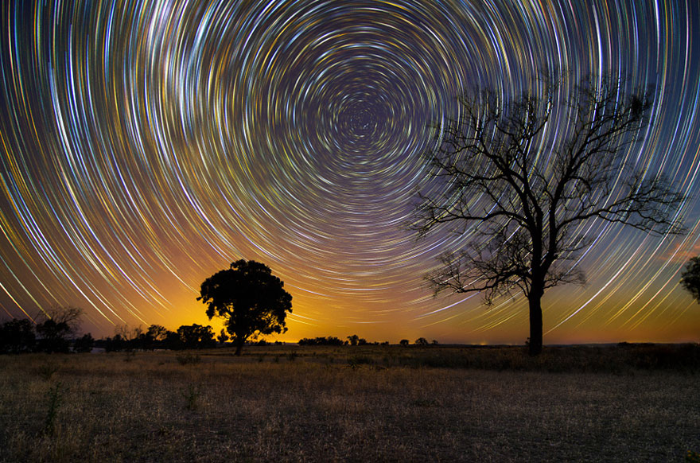
Ma come ha fatto Anassimandro a capire che sotto la Terra c'è ancora cielo e quindi deve "galleggiare" essere in qualche modo "sospesa" nel vuoto?
Il ruolo dell'"osservazione"

Slide 7
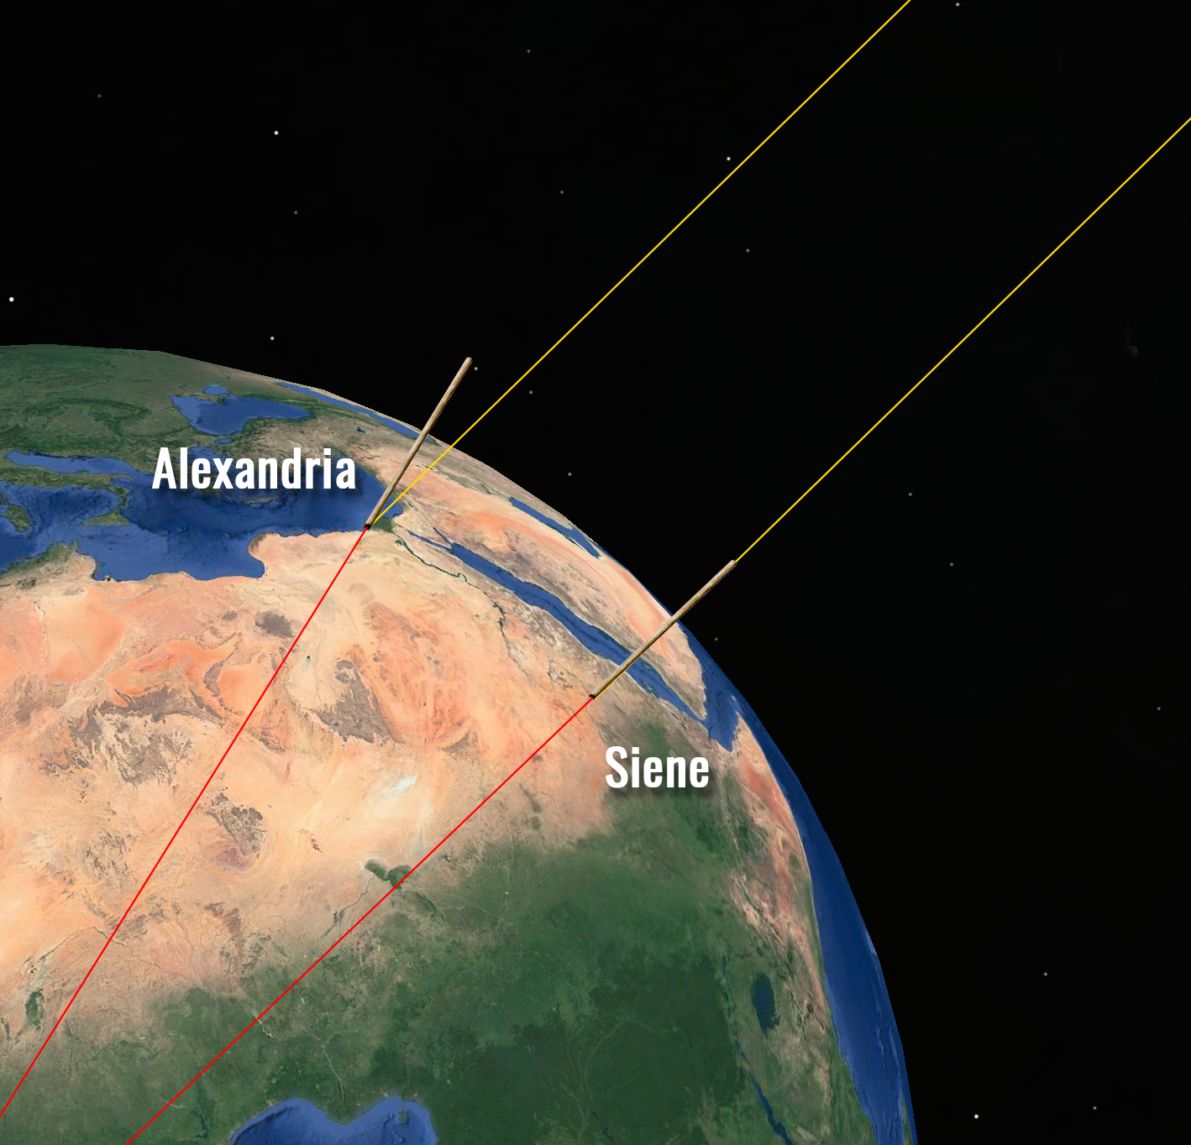
Il periodo ellenistico: una grande fioritura concettuale.
Aristarco di Samo prelude al modello eliocentrico
Eratostene di Cirene misura la circonferenza della Terra
Lo fa usando le proporzioni!
7⁰
5000 stadi (~800 km)
Inizia con un'ipotesi di lavoro, la Terra è sferica , e poi escogita un esperimento per trarre conclusioni
7⁰ : 360⁰ = 5000 : x
x ~ 41000 km

Slide 8
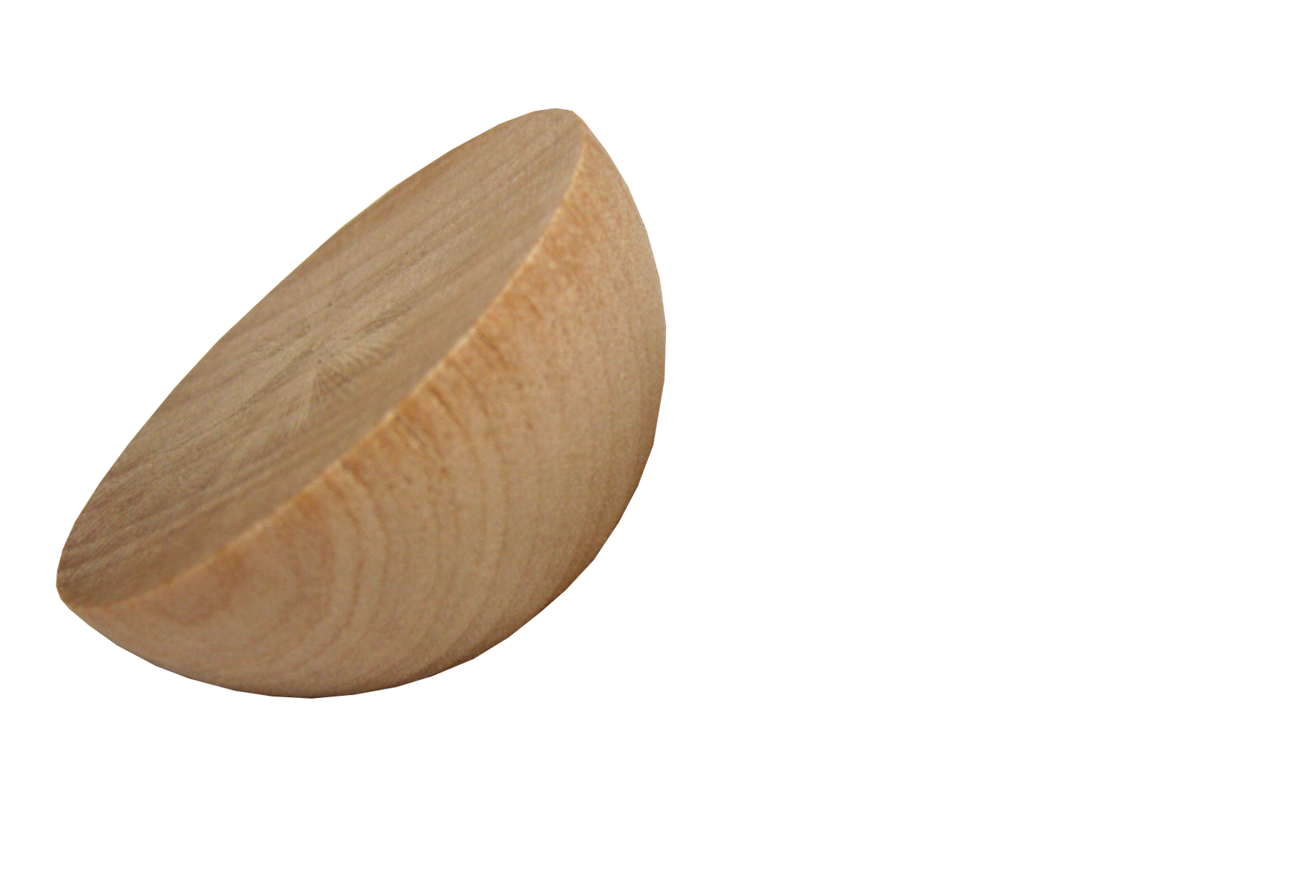
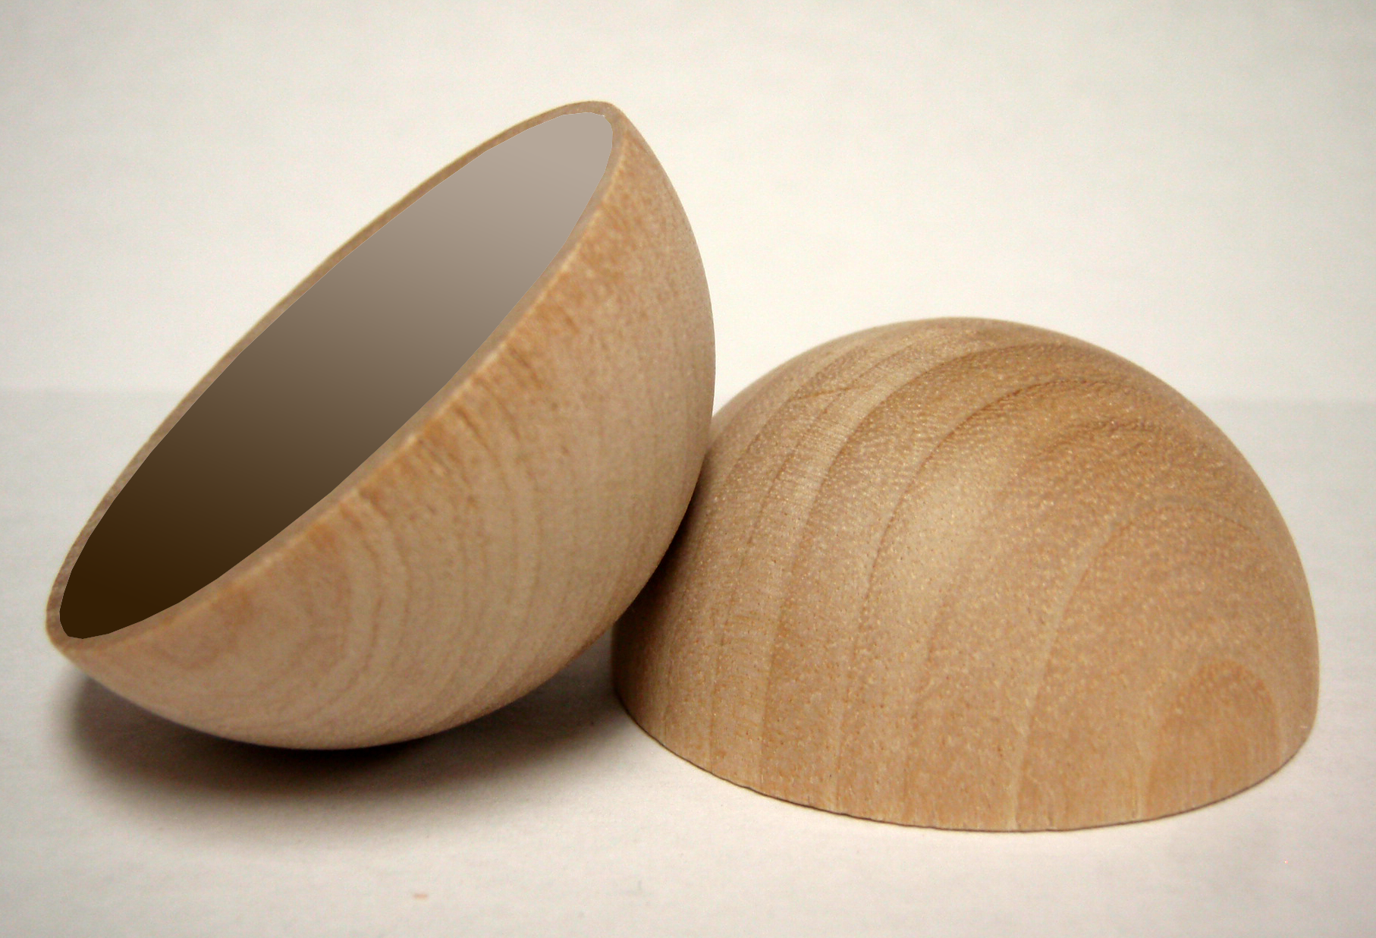
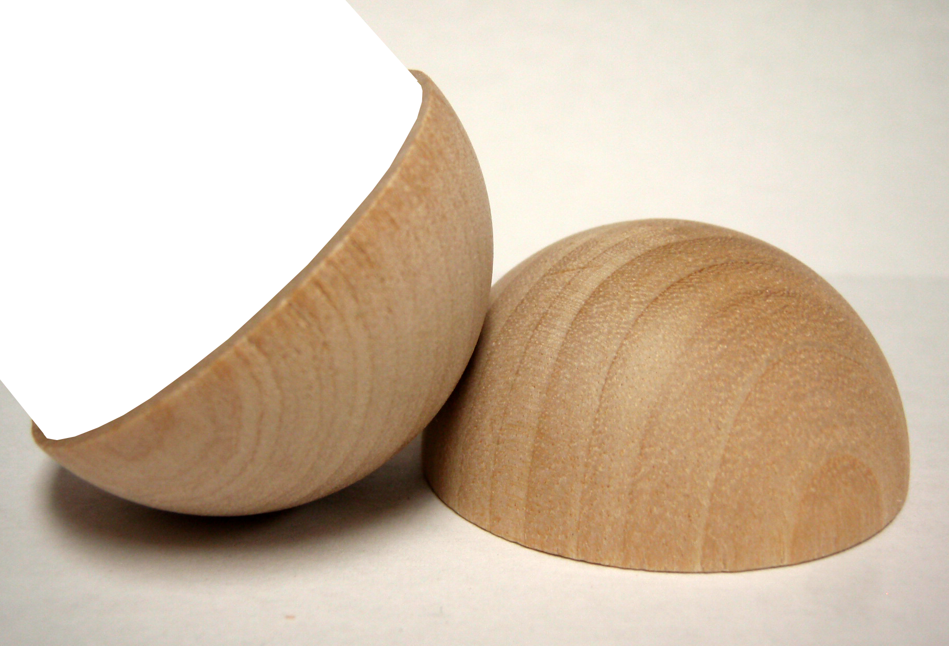
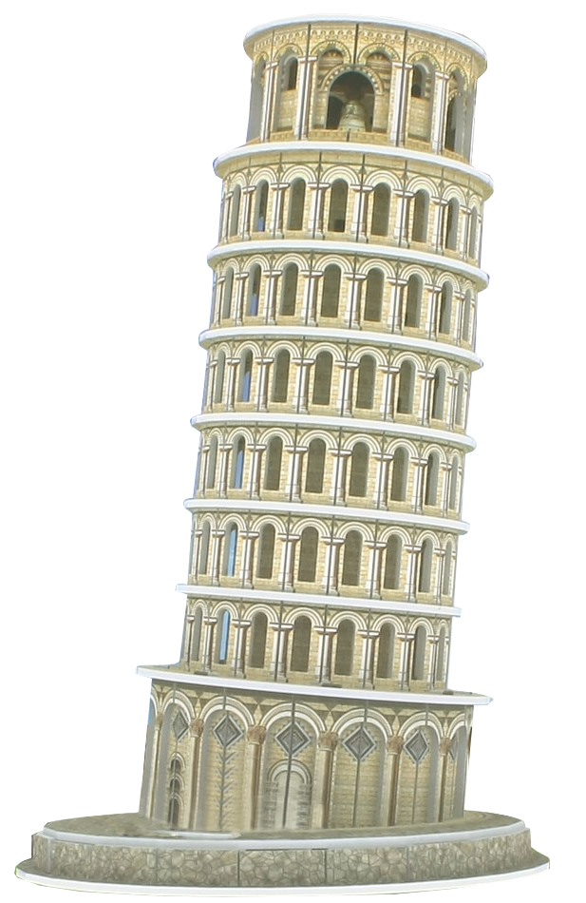
Galileo: nascita del metodo scientifico (e della fisica classica)
Un innovatore rivoluzionario: le domande non le pone al filosofo.
Le pone alla natura
Due bocce, di peso diverso, lasciate cadere assieme, allo stesso momento, raggiungono il suolo contemporaneamente?
E le pone in modo da costringerla a dare risposte che non possano essere ambigue.

Slide 9
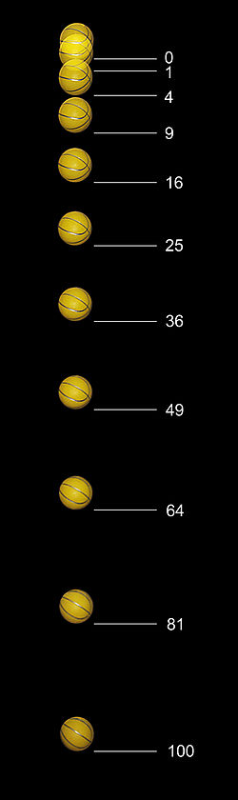
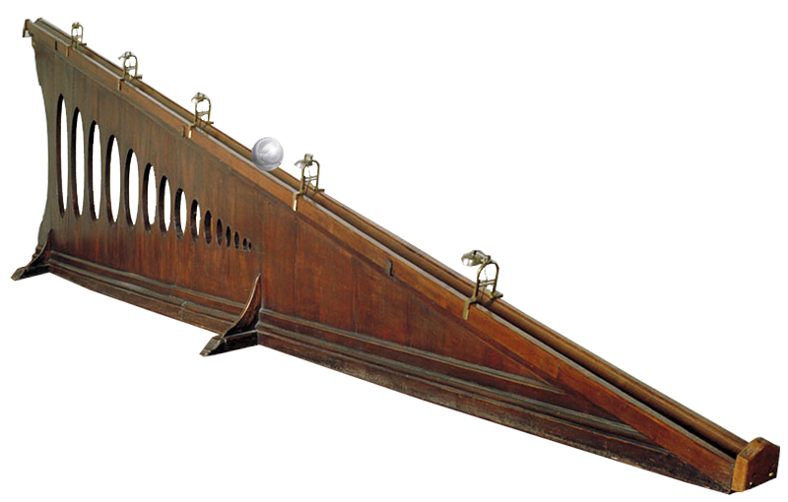
Galileo: nascita del metodo scientifico (e della fisica classica)
Ma la velocità finale era troppo alta per non dare risposte inquinate da un certo grado di ambiguità residua
Galileo si inventa una macchina per "rallentare il tempo"
Scopre che in tempi uguali, gli spazi percorsi crescono in modo quadratico

Slide 10
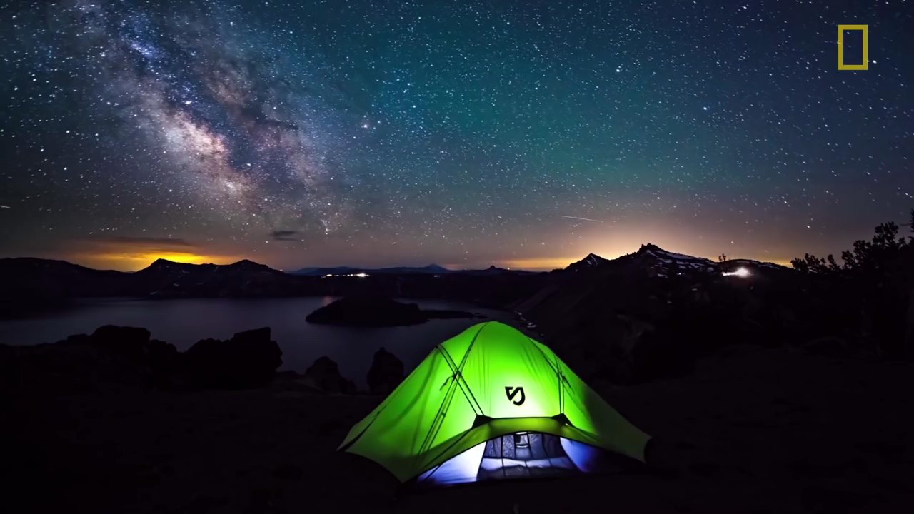
Galileo inventa il cannocchiale
E lo punta verso il cielo stellato

Slide 11
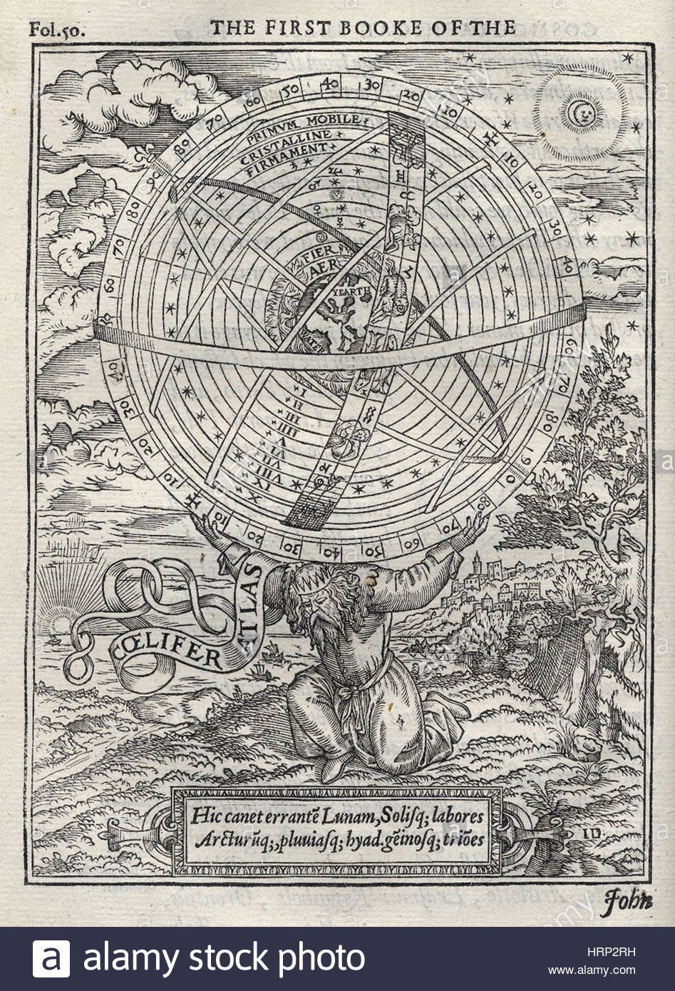
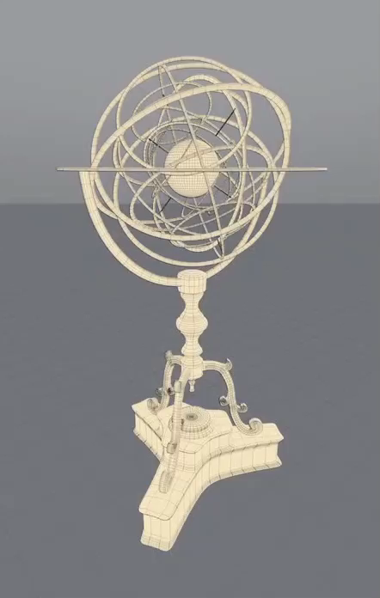
Imperava incontrastato il modello Tolemaico

Slide 12
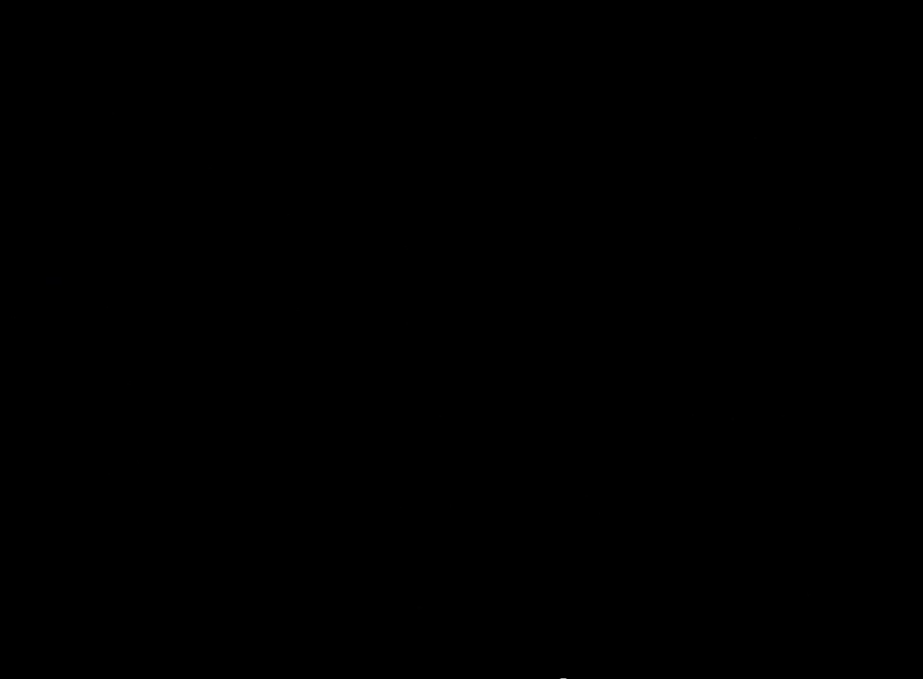
Ma qualcosa non quadrava…

Slide 13

Lo sfondo delle stelle fisse
Terra
Marte

Slide 14
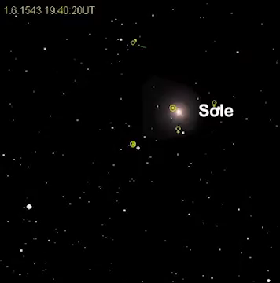

Slide 15
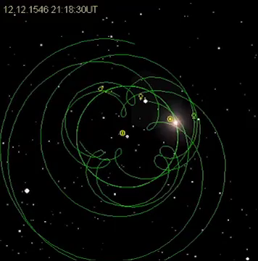

Slide 16
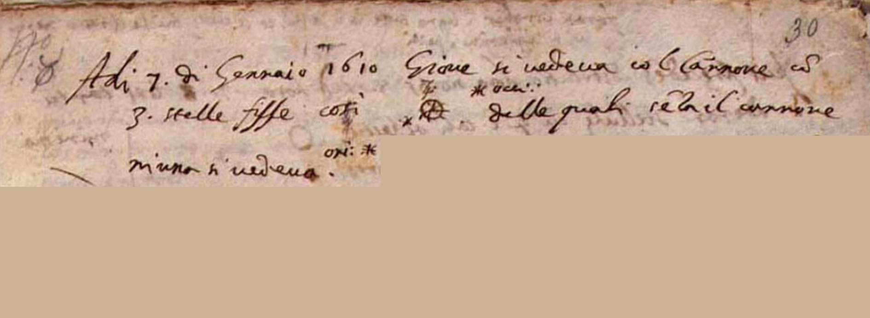
Note di Galileo sulla scoperta dei satelliti Medicei
Adi 7 di Gennaio 1610 Giove si vedeva col cannone con 3. stelle fisse così [...] delle quali senza il cannone niuna si vedeva.
Una grande rivoluzione. Prima di quel momento si riteneva non ci fosse nulla di nuovo da scoprire, il mondo si pensava di sapere esattamente come fosse organizzato (per lo meno quello celeste, Tolomeo, Aristotele…).
Notes:
Adi 7: prima, grande rivoluzione. Prima non c'era da scoprire nulla, Il mondo si sapeva com'era

Slide 17
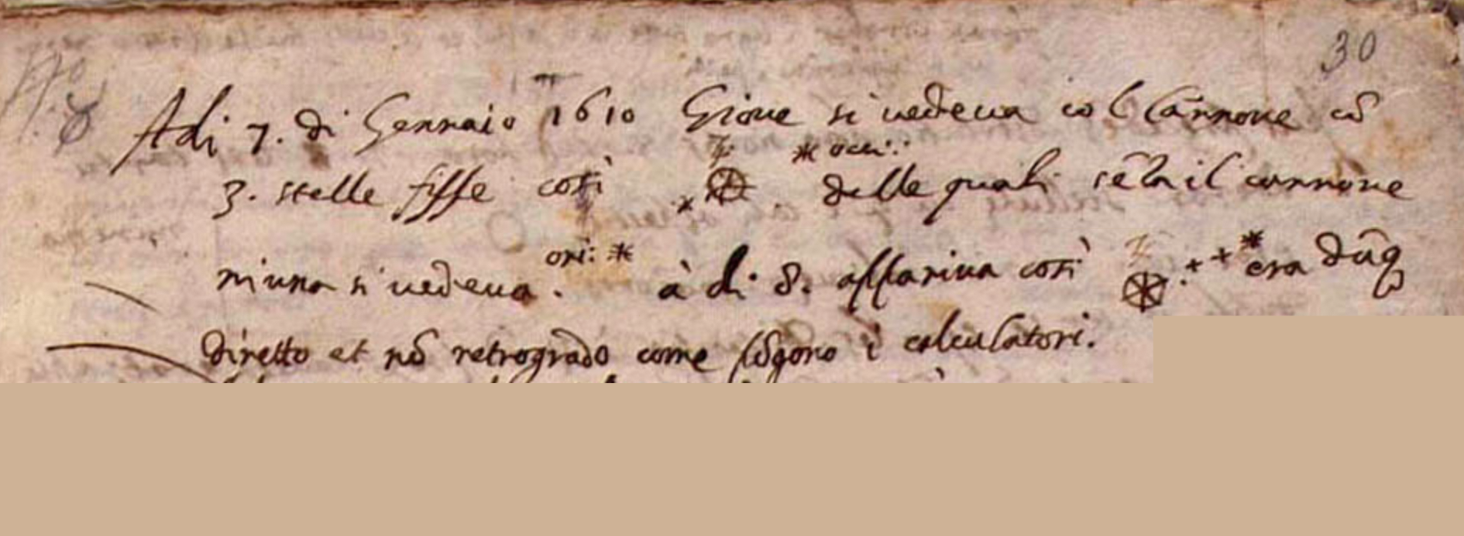
Note di Galileo sulla scoperta dei satelliti Medicei
Adi 7 di Gennaio 1610 Giove si vedeva col cannone con 3. stelle fisse così [...] delle quali senza il cannone niuna si vedeva.
à di 8. appariva così [...] era dunque diretto et non retrogrado come pongono i calculatori.
Seconda rivoluzione. Galileo si rende conto che si muovono come se fossero, per Giove, apparentemente, ciò che la Luna è per la Terra: le stelle non si muovono dunque tutte attorno al nostro pianeta.
Notes:
Adi 7:

Slide 18
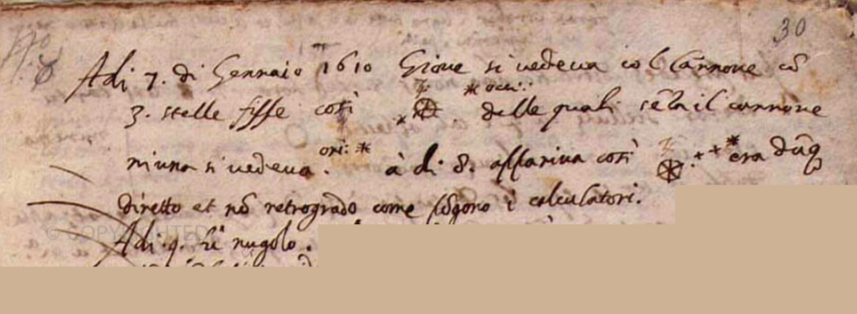
Note di Galileo sulla scoperta dei satelliti Medicei
Adi 7 di Gennaio 1610 Giove si vedeva col cannone con 3. stelle fisse così [...] delle quali senza il cannone niuna si vedeva.
à di 8. appariva così [...] era dunque diretto et non retrogrado come pongono i calculatori.
Adi 9. fu nugolo.
Notes:
Adi 7:

Slide 19
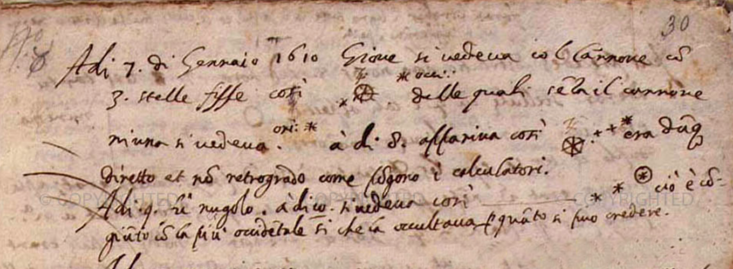
Note di Galileo sulla scoperta dei satelliti Medicei
Adi 7 di Gennaio 1610 Giove si vedeva col cannone con 3. stelle fisse così [...] delle quali senza il cannone niuna si vedeva.
Si rende pienamente conto del moto circolare attorno a Giove,non ci sono sfere celesti di cristallo in cui sono incastonate le stelle. Anzi, non tutti i puntini sono stelle!!!
à di 8. appariva così [...] era dunque diretto et non retrogrado come pongono i calculatori.
Adi 9. fu nugolo.
à di 10. si vedeva così [...] ciò è congiunto con la più occidentale sì che la occultava, per quanto si può credere
Notes:
Adi 7:

Slide 20
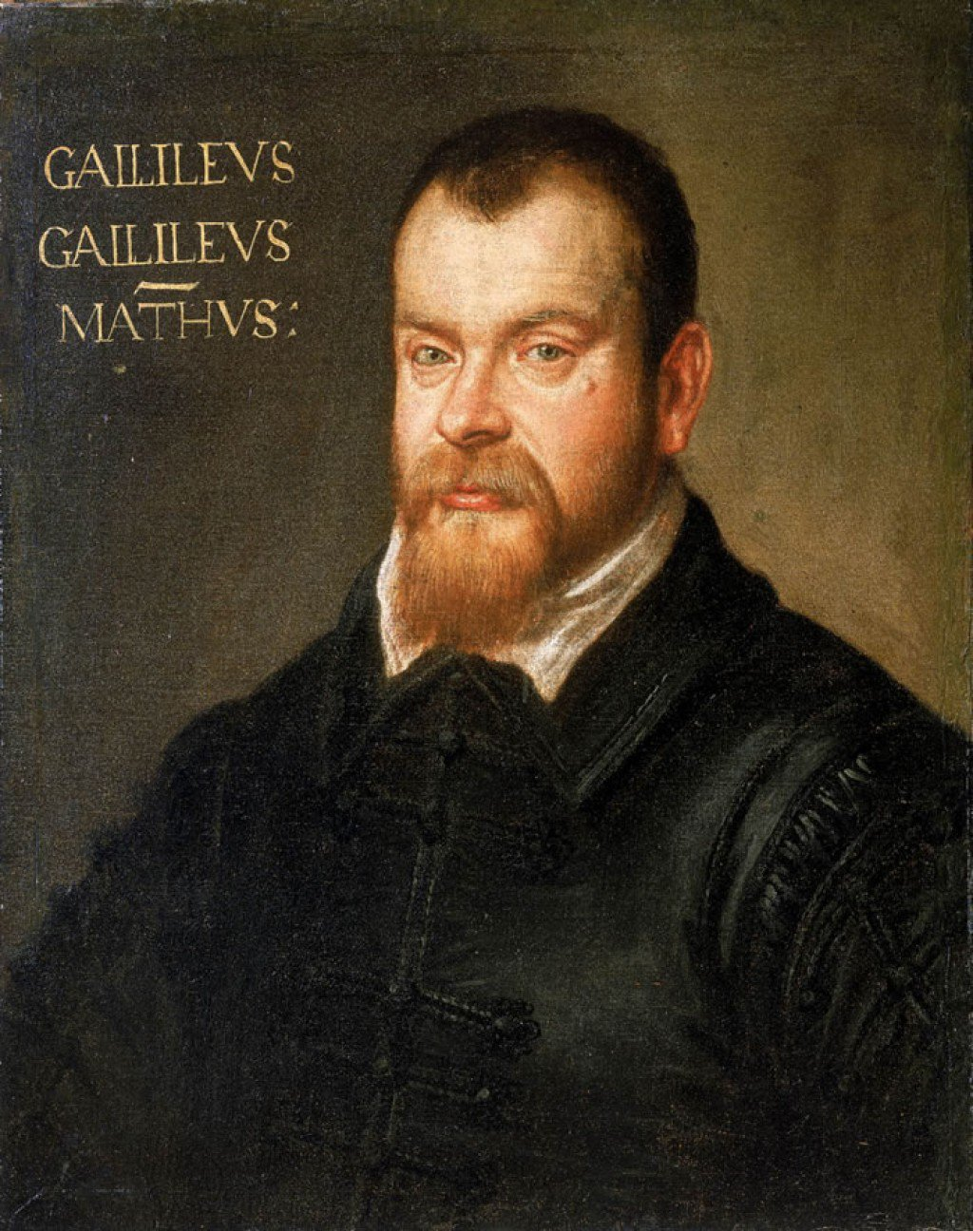
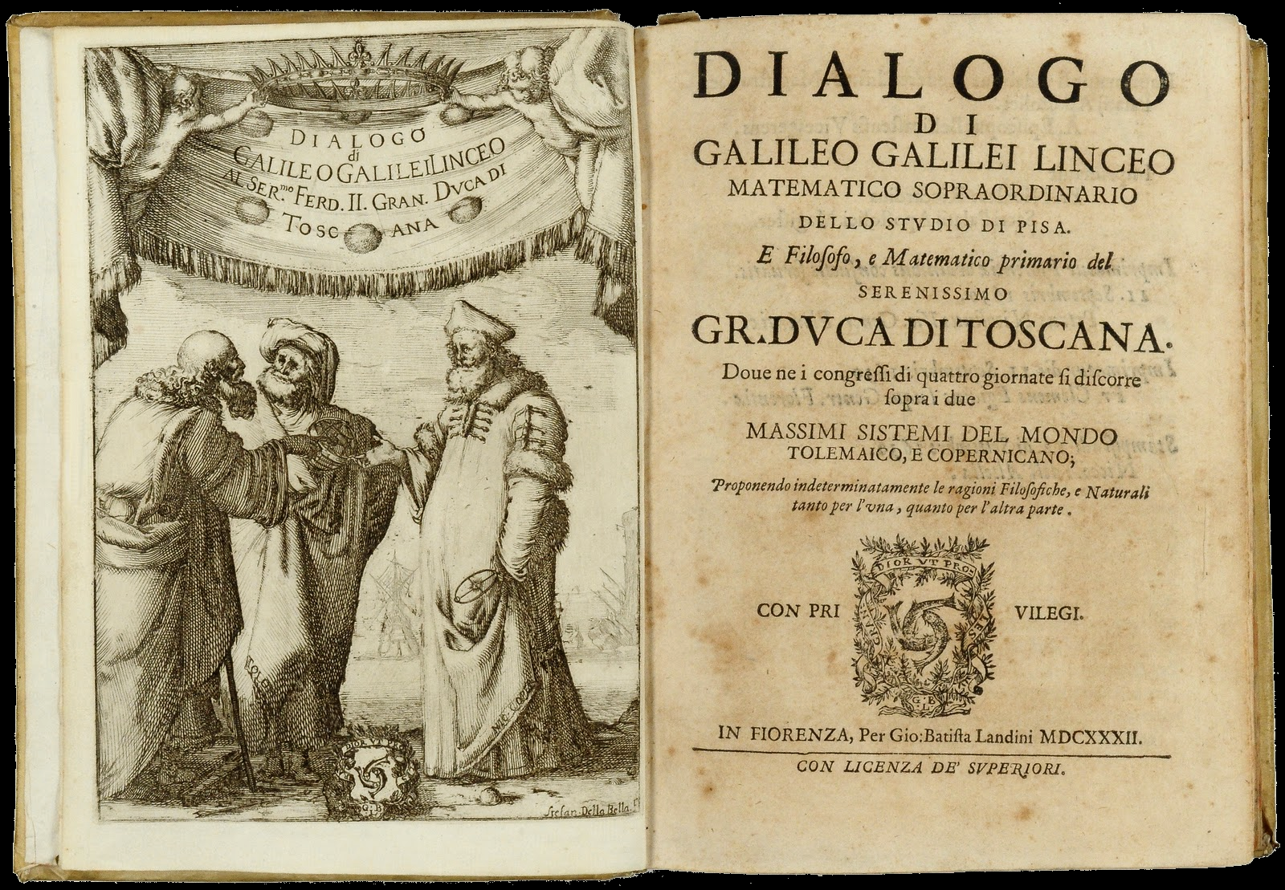
Ma è un altro il suo vero capolavoro, radice della meccanica classica e prodromo della sua successiva crisi.
Il principio di relatività (galileiana)

Slide 21
Salviati: Riserratevi con qualche amico nella maggiore stanza che sia sotto coverta di alcun gran navilio, e quivi fate d’aver mosche, farfalle e simili animaletti volanti; siavi anco un gran vaso d’acqua, e dentrovi de’ pescetti; sospendasi anco in alto qualche secchiello, che a goccia a goccia vadia versando dell’acqua in un altro vaso di angusta bocca, che sia posto a basso: e stando ferma la nave, osservate diligentemente come quelli animaletti volanti con pari velocità vanno verso tutte le parti della stanza; i pesci si vedranno andar notando indifferentemente per tutti i versi; le stille cadenti entreranno tutte nel vaso sottoposto; e voi, gettando all’amico alcuna cosa, non piú gagliardamente la dovrete gettare verso quella parte che verso questa, quando le lontananze sieno eguali; e saltando voi, come si dice, a piè giunti, eguali spazii passerete verso tutte le parti. Osservate che avrete diligentemente tutte queste cose, benché niun dubbio ci sia che mentre il vassello sta fermo non debbano succeder cosí, fate muover la nave con quanta si voglia velocità; ché (pur che il moto sia uniforme e non fluttuante in qua e in là) voi non riconoscerete una minima mutazione in tutti li nominati effetti, né da alcuno di quelli potrete comprender se la nave cammina o pure sta ferma: voi saltando passerete nel tavolato…

Slide 22
Galileo scopre un caposaldo della fisica
Non esiste alcun possibile tipo di esperimento che possa dimostrare ad un osservatore di trovarsi in quiete o in moto rettilineo uniforme.
Relatività galileiana
Un sistema in moto a velocità costante è del tutto indistinguibile da un sistema fermo e questo implica che non esiste un sistema privilegiato (assoluto) nell'universo, rispetto al quale riferire tutti gli altri sistemi.
Vedremo come Einstein, facendosi forte di questo principio, giunse a scoperte ed intuizioni rivoluzionarie. Da notare che principio, qui, non sta per "preconcetto filosofico", bensì per evidenza sperimentale
«Nessuna quantità di esperimenti potrà dimostrare che ho ragione; un unico esperimento potrà dimostrare, al contrario, che ho torto.»
(Albert Einstein, lettera a Max Born del 4 dicembre 1926)

Slide 23
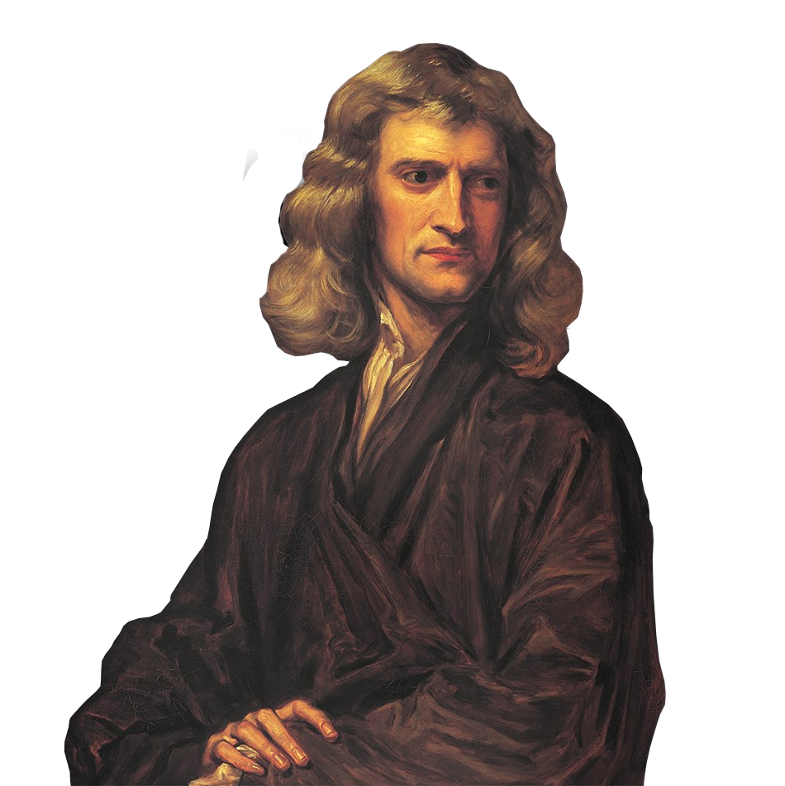
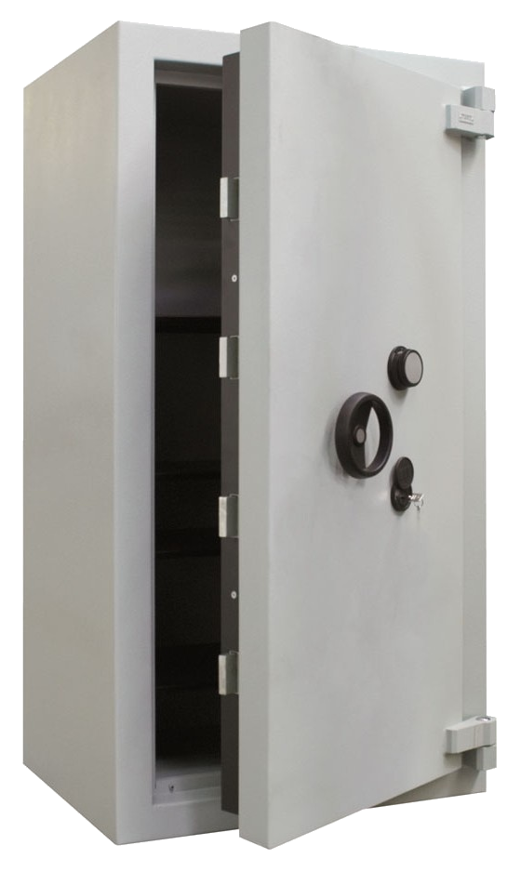


Compare sulla scena un altro gigante.
Isaac Newton.
Formalizza, dà sostanza matematica, alle intuizioni galileiane
$$F=ma$$
Capisce che i corpi possiedono una naturale inerzia, cui dà il nome di massa
Definisce quindi massa la riluttanza esibita da un corpo a modificare il suo stato di moto se sottoposto ad una forza (senza saper spiegare di che si tratta, peraltro).

Slide 24
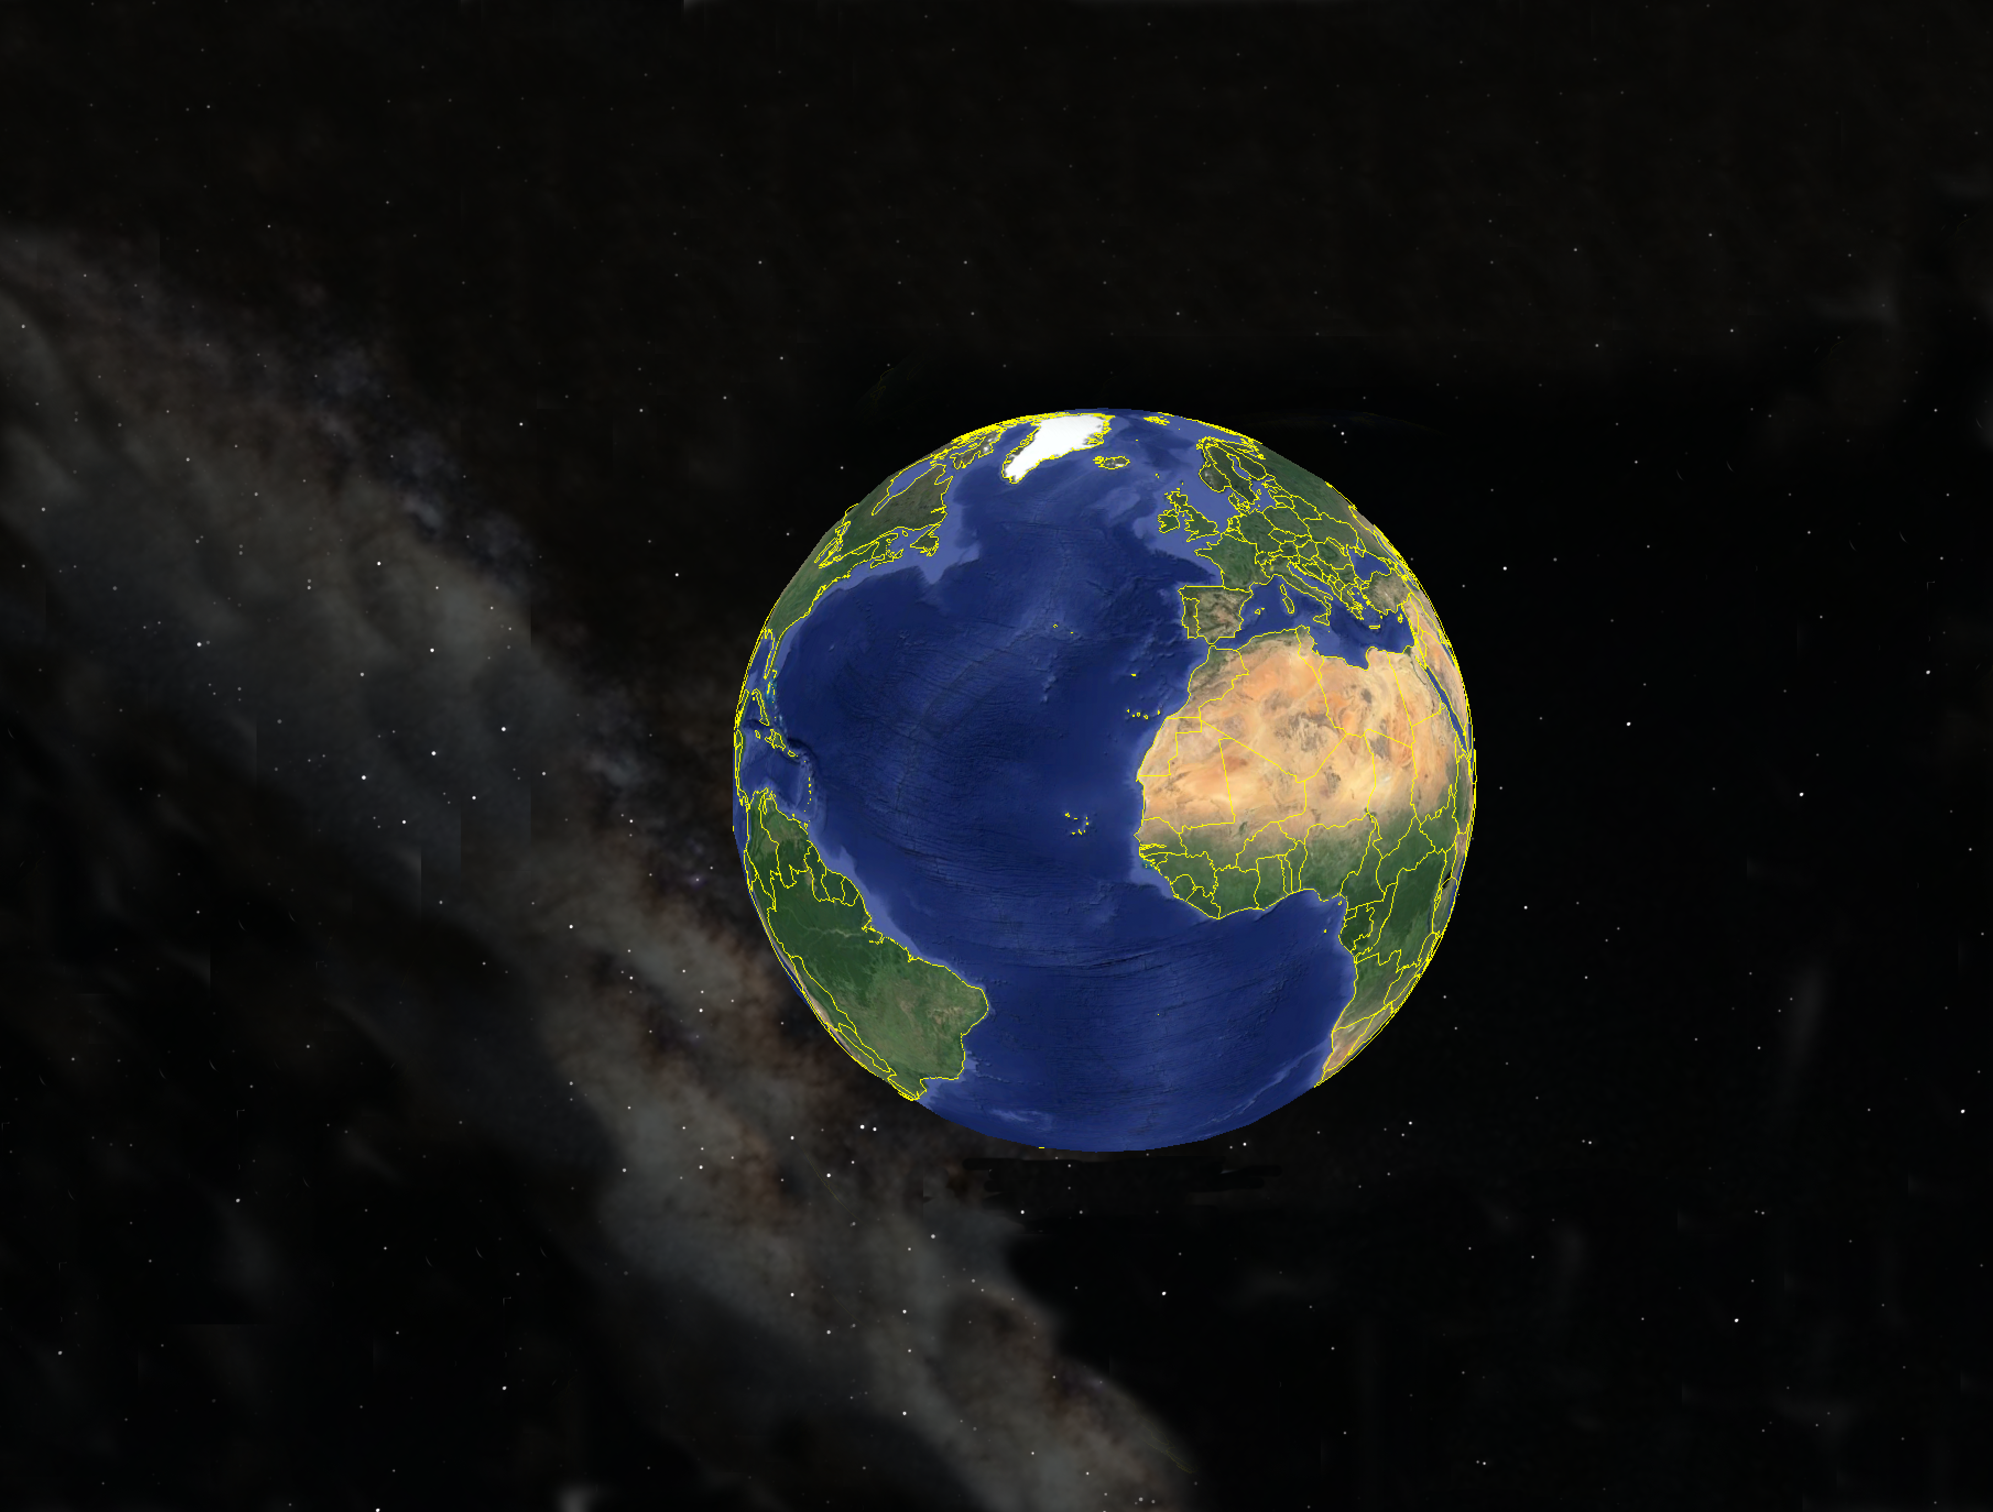
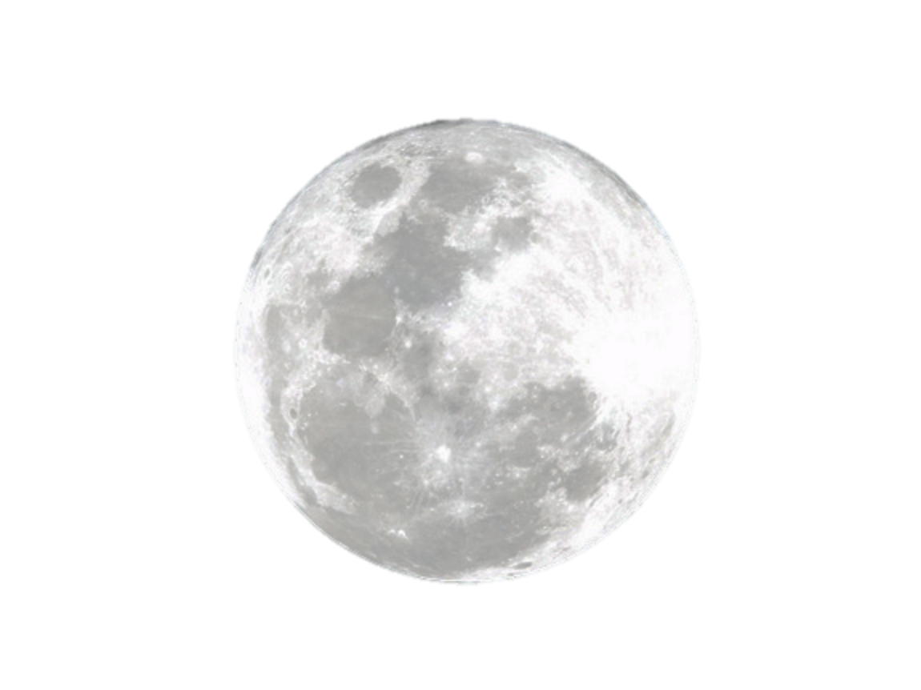



Newton, basandosi sulla forma $F=ma$ crea la meccanica classica
Intuisce poi la forma particolare assunta dalla forza gravitazionale
$$F=G\frac{mM}{r^{2}}$$

Slide 25
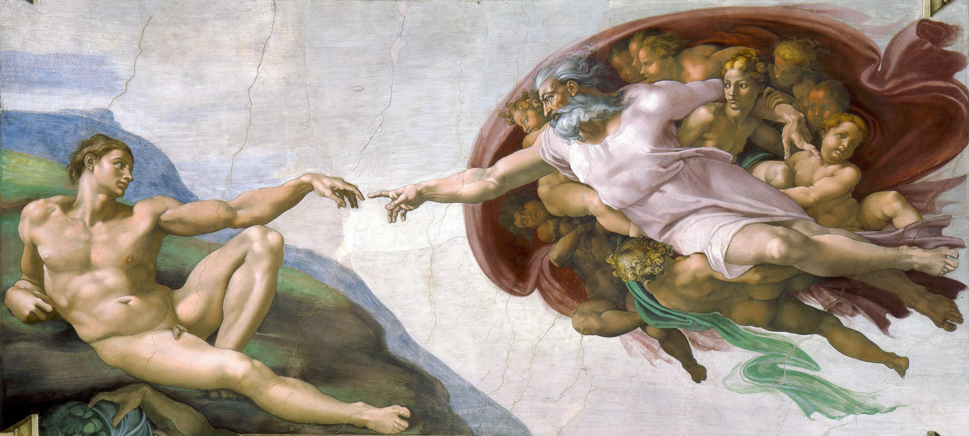
Pareva tutto risolto: un trionfo assoluto
C'era però un punto irrisolto, spinosissimo…
Il concetto di azione a distanza!
Hypoteses non fingo!
Non vi sarà, però, risposta al problema per quasi quattrocento anni

Slide 26
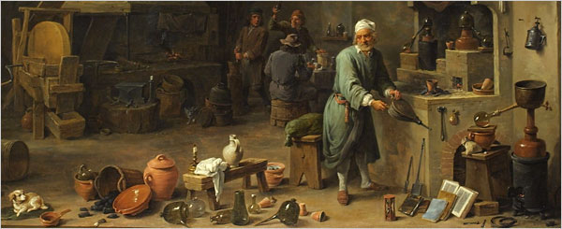
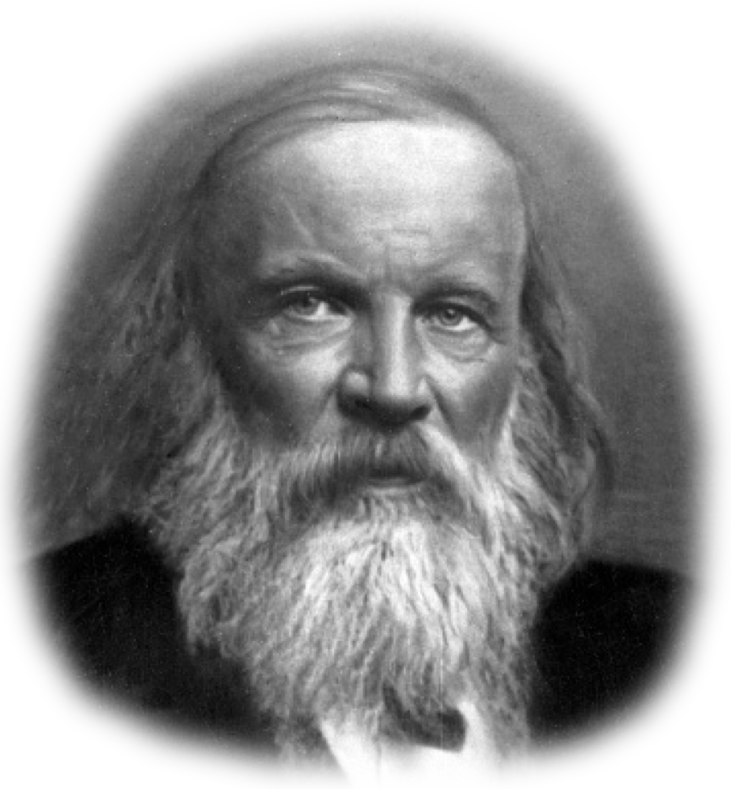
Torniamo al riduzionismo di Empedocle e Democrito
Per duemila anni nessun progresso concettuale su quel fronte.
Alchimisti
Mendeleev

Slide 27
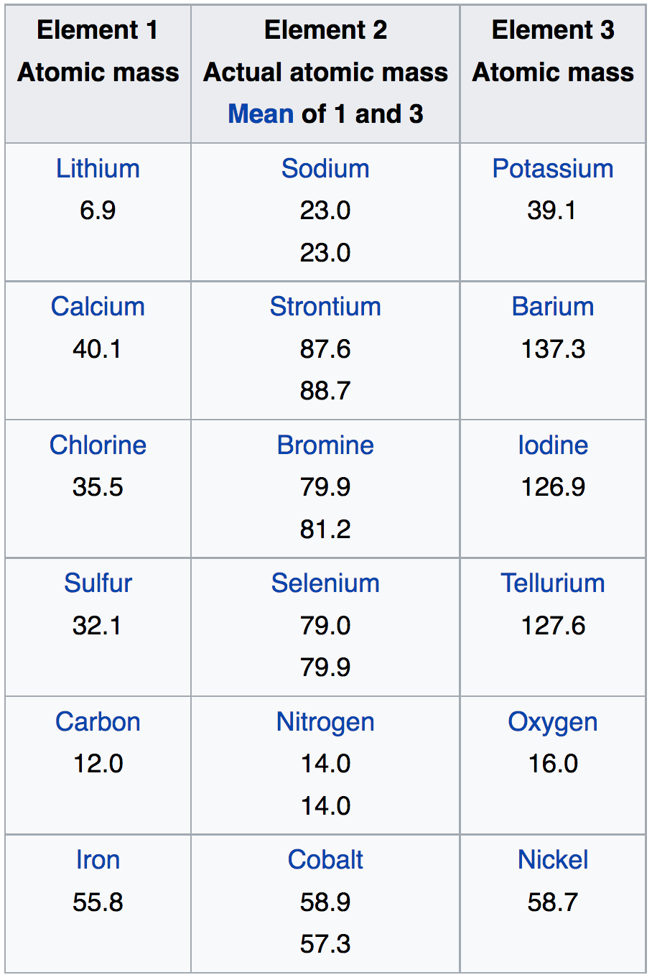
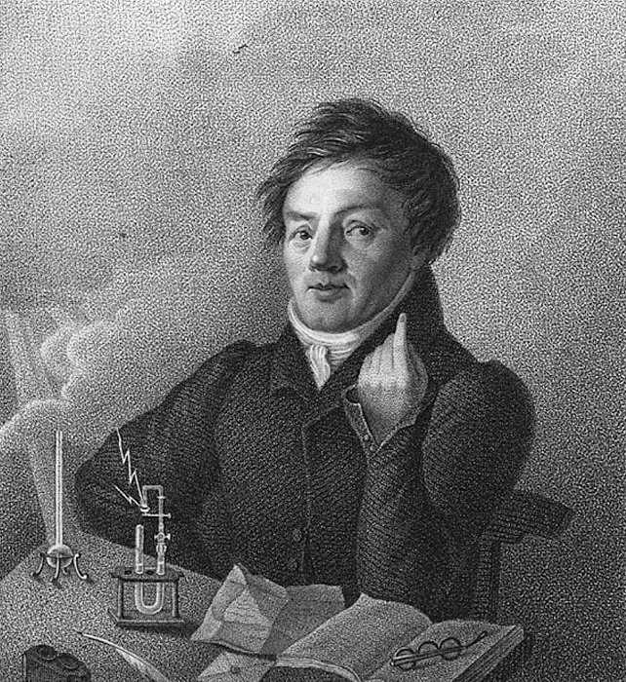
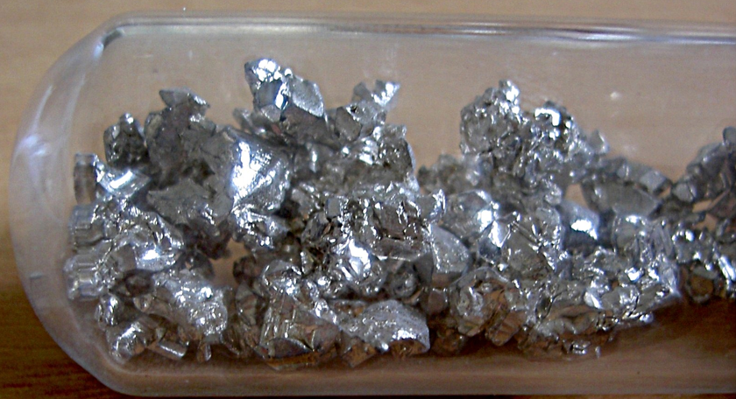
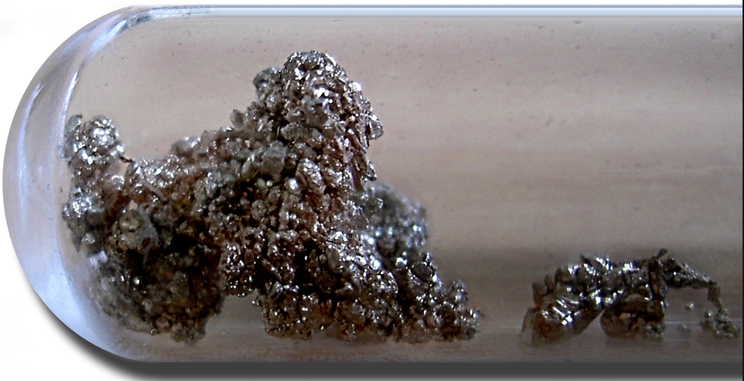
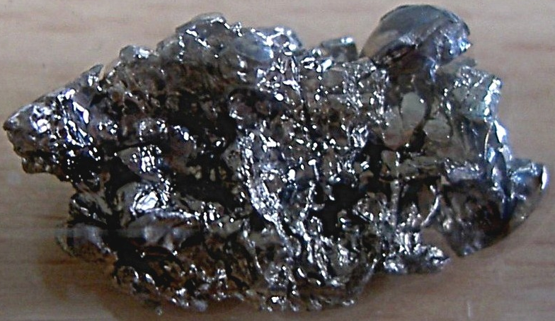
Le triadi
Nel 1829 Johann Döbereiner fa una scoperta (di cui non coglie le conseguenze)
Calcio (40)
Stronzio (87)
Bario (137)

Slide 28
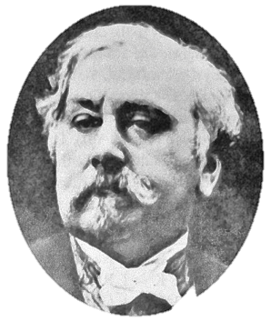
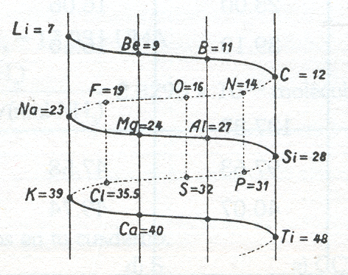
Beguyer de Chancourtois, nel 1861, ha un'ulteriore intuizione
Ma anche lui manca nel trarne le conclusioni
una rappresentazione posizionale, geometrica degli elementi, pensati come posti sulla superficie di un cilindro

Slide 29
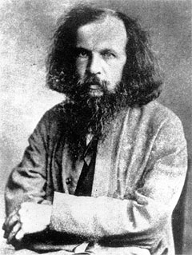

È Dmitri Ivanovich Mendeleev, nel 1865, che trova finalmente la chiave giusta per interpretare, ma non spiegare, la chimica.
Per farlo adotta un criterio di ordinamento

Slide 30
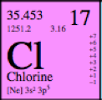
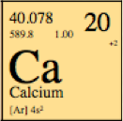
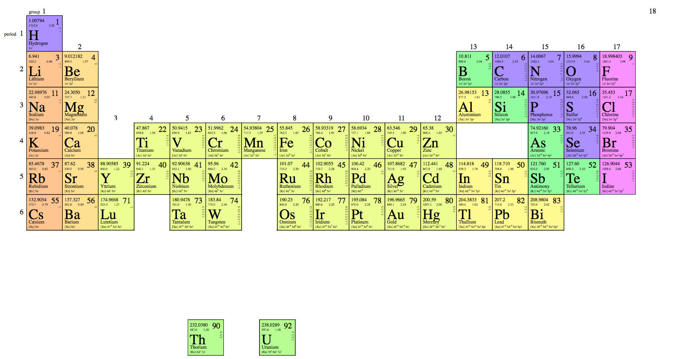

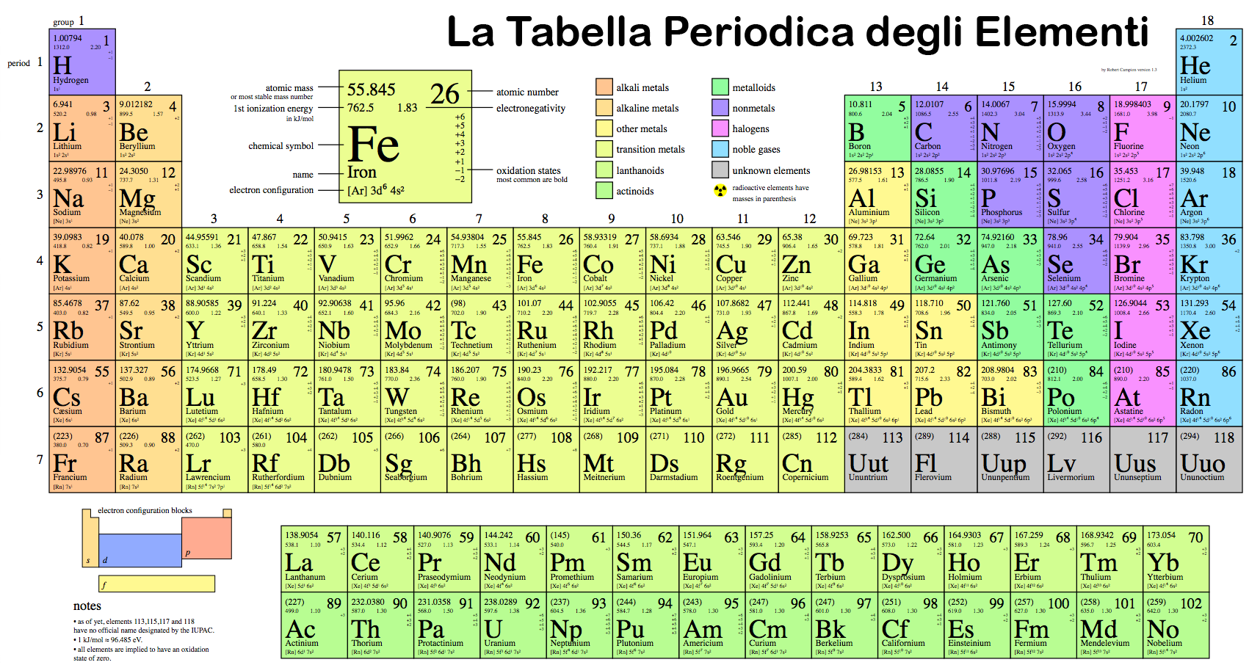
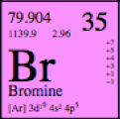
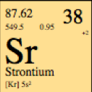


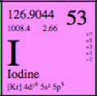
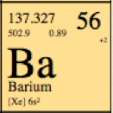
Un ordinamento bi-dimensionale, per caratteristiche chimiche e peso:

Slide 31
Mendeleev era però così convinto che la bellezza ordinata di questa tabella dovesse significare qualcosa di profondo, che si azzardò a fare una previsione. Ipotizzò due elementi chimici mai osservati da nessuno!
?
Scopritori furono Paul-Émile Lecoq de Boisbaudran e Clemens Winkler
Li chiamò eka-aluminum ed eka-silicon e li pose, rispettivamente, subito sotto l’alluminio e sotto il silicio, predicendone quindi il peso e anche le proprietà chimiche
Un vero trionfo
Cresceva però la dicotomia tra mondo del continuo e quello del discreto….

Slide 32



Lo spettro di corpo nero
Tutti gli oggetti, a qualsiasi temperatura, maggiore dello zero assoluto (-273.15 C⁰), emettono radiazione elettromagnetica, sostanzialmente luce, a differenti lunghezze d’onda ma sono anche in grado di assorbire radiazione elettromagnetica.
Il colore preponderante della luce emessa dipende dalla temperatura
Un oggetto capace di assorbire tutta la radiazione che lo colpisce prende il nome di corpo nero (nome infelice, in quanto NON è nero)
Uno specchio, un oggetto traslucido, riflettente o trasparente NON lo sono perchè una parte della radiazione incidente viene riflessa e non assorbita.

Slide 33

Una cavità dotata di un piccolo foro nel quale possa entrare radiazione (luce), la quale però, a causa di multiple riflessioni interne, venga completamente assorbita dalle pareti e non possa più uscire, si comporta quindi come un corpo nero quasi perfetto e la sua radiazione all’interno prende il nome di radiazione di corpo nero.
Studiare la luce solare corrisponde quindi a studiare la radiazione di corpo nero.
Il Sole, pur essendo molto luminoso è, a tutti gli effetti, una buona approssimazione di un corpo nero, in quanto in grado di assorbire tutta la radiazione che lo colpisce (il Sole non ha una superficie riflettente).
Questo è proprio ciò che fecero per molti anni gli spettroscopisti della seconda metà dell’800

Slide 34




Slide 35


Slide 36


Slide 37


Slide 38

Era la prima evidenza di una distribuzione che avrebbe dovuto essere continua ma appariva spezzata ad intervalli discreti

Slide 39

Gli studi di spettroscopia si trasferirono quindi nei laboratori

Slide 40




A temperatura ambiente un corpo nero appare scuro in quanto la radiazione emessa (a questa temperatura) ha una lunghezza d’onda preponderante nell’infrarosso (non nel visibile, quindi). Affinché diventi ben visibile occorre arrivare a circa 3500 K.
Questo è ciò che si osserva dal punto di vista sperimentale, con misure:
800 nm

Slide 41



A temperatura ambiente un corpo nero appare scuro in quanto la radiazione emessa (a questa temperatura) ha una lunghezza d’onda preponderante nell’infrarosso (non nel visibile, quindi). Affinché diventi ben visibile occorre arrivare a circa 3500 K.
700 nm

Slide 42



A temperatura ambiente un corpo nero appare scuro in quanto la radiazione emessa (a questa temperatura) ha una lunghezza d’onda preponderante nell’infrarosso (non nel visibile, quindi). Affinché diventi ben visibile occorre arrivare a circa 3500 K.
550 nm

Slide 43



A temperatura ambiente un corpo nero appare scuro in quanto la radiazione emessa (a questa temperatura) ha una lunghezza d’onda preponderante nell’infrarosso (non nel visibile, quindi). Affinché diventi ben visibile occorre arrivare a circa 3500 K.
450 nm

Slide 44



A temperatura ambiente un corpo nero appare scuro in quanto la radiazione emessa (a questa temperatura) ha una lunghezza d’onda preponderante nell’infrarosso (non nel visibile, quindi). Affinché diventi ben visibile occorre arrivare a circa 3500 K.
350 nm

Slide 45



La forma analitica di queste curve fu ricavata da Wien e prende il nome di legge di distribuzione di Wien.
$$I\left(v,T\right)=\frac{2hv^{3}}{c^{2}}e^{−\frac{hv}{k_{B}T}}$$
In entrambi i casi l'ipotesi di base è che i modi di vibrazione possano essere distribuiti in modo continuo.
Il primo termine consegue dal calcolo del numero di modi di vibrazione ad una frequenza ν che possono essere contenuti in una cavità approssimata ad un parallelepipedo ( , volume)
$$∝v^{3}$$
Il secondo deriva da un calcolo che assume che la distribuzione tipica delle velocità degli oscillatori sia quella descritta da Maxwell-Boltzmann nel caso di un gas

Slide 46

Il problema della formalizzazione da lui trovata, assumendo modi distribuiti in maniera continua, era che prediceva andamenti sbagliati dell’intensità al crescere della frequenza (o al diminuire di λ, dato che )
$$v=c/λ$$
A temperature sempre più alte, al diminuire della lunghezza d’onda della radiazione emessa, vi era una discrepanza coi dati sperimentali sempre più accentuata.
Predizione modello
teorico di Wien
Questo era il primo indizio che il modello adottato da Wien per formulare la sua equazione fosse sempre più inadeguato a spiegare il comportamento della curva al crescere della temperatura.

Slide 47

La legge di spostamento di Wien è invece la forma analitica della curva che correla la frequenza alla quale un corpo nero raggiunge il massimo di potenza emessa a una data temperatura del corpo
$$λ_{max}=\frac{b}{T}$$
dove b è una costante che si può ricavare sperimentalmente dalla forma della curva.
Questa legge fu formalizzata nel 1893, ben tre anni prima della legge di distribuzione e sette anni prima che Plank trovasse la relazione più corretta della forma dello spettro.
Notes:
Wien's displacement law is relevant to some everyday experiences:
A piece of metal heated by a blow torch first becomes "red hot" as the very longest visible wavelengths appear red, then becomes more orange-red as the temperature is increased, and at very high temperatures would be described as "white hot" as shorter and shorter wavelengths come to predominate the black body emission spectrum. Before it had even reached the red hot temperature, the thermal emission was mainly at longer infrared wavelengths, which are not visible; nevertheless, that radiation could be felt as it warms one's nearby skin.
One easily observes changes in the color of an incandescent light bulb (which produces light through thermal radiation) as the temperature of its filament is varied by a light dimmer. As the light is dimmed and the filament temperature decreases, the distribution of color shifts toward longer wavelengths and the light appears redder, as well as dimmer.
A wood fire at 1500 K puts out peak radiation at about 2000 nm. 98% of its radiation is at wavelengths longer than 1000 nm, and only a tiny proportion at visible wavelengths (390-700 nm). Consequently, a campfire can keep one warm but is a poor source of visible light.
The effective temperature of the Sun is 5778 K. Using Wien's law, one finds a peak emission per nanometer (of wavelength) at a wavelength of about 500 nm, in the green portion of the spectrum near the peak sensitivity of the human eye.^{[2][3]} On the other hand, in terms of power per unit optical frequency, the Sun's peak emission is at 343 THz or a wavelength of 883 nm in the near infrared. In terms of power per percentage bandwidth, the peak is at about 635 nm, a red wavelength. Regardless of how one wants to plot the spectrum, about half of the sun's radiation is at wavelengths shorter than 710 nm, about the limit of the human vision. Of that, about 12% is at wavelengths shorter than 400 nm, ultraviolet wavelengths, which cannot be seen. It can be appreciated that a rather large amount of the Sun's radiation falls in the fairly small visible spectrum.
The color of a star is determined by its temperature, according to Wien's law. In the constellation of Orion, one can compare Betelgeuse (T ≈ 3300 K, upper left), Rigel (T = 12100 K, bottom right), Bellatrix (T = 22000 K, upper right), and Mintaka (T = 31800 K, rightmost of the 3 "belt stars" in the middle).
The preponderance of emission in the visible range, however, is not the case in most stars. The hot supergiant Rigel emits 60% of its light in the ultraviolet, while the cool supergiant Betelgeuse emits 85% of its light at infrared wavelengths. With both stars prominent in the constellation of Orion, one can easily appreciate the color difference between the blue-white Rigel (T = 12100 K) and the red Betelgeuse (T ≈ 3300 K). While few stars are as hot as Rigel, stars cooler than the sun or even as cool as Betelgeuse are very commonplace.
Mammals with a skin temperature of about 300 K emit peak radiation at around 10 μm in the far infrared. This is therefore the range of infrared wavelengths that pit viper snakes and passive IR cameras must sense.
When comparing the apparent color of lighting sources (including fluorescent lights, LED lighting, computer monitors, and photoflash), it is customary to cite the color temperature. Although the spectra of such lights are not accurately described by the black body radiation curve, a color temperature is quoted for which black body radiation would most closely match the subjective color of that source. For instance, the blue-white fluorescent light sometimes used in an office may have a color temperature of 6500 K, whereas the reddish tint of a dimmed incandescent light may have a color temperature (and an actual filament temperature) of 2000 K. Note that the informal description of the former (bluish) color as "cool" and the latter (reddish) as "warm" is exactly opposite the actual temperature change involved in black body radiation.

Slide 48



Nel 1900 un’altra forma dello spettro di corpo nero (una legge analoga a quella di distribuzione di Wien) fu trovata da Rayleigh e Jeans:
$$Potenza irradiata=\frac{2πν^{2}k_{B}T}{c^{2}}$$
Questa curva era basata su un modello fisico (quello degli elettroni come oscillatori armonici generatori di radiazione elettromagnetica) più accurato e preciso di quello di Wien, eppure soffriva di problemi ancora maggiori di quello, esibendo un comportamento addirittura divergente al crescere della frequenza della radiazione emessa (o assorbita)
$$λ$$
La divergenza non ha alcun senso fisico: contributi di oscillazioni a frequenze sempre più alte (lunghezze d’onda sempre più piccole), diventavano sempre più grandi, violando il principio di conservazione dell’energia!

Slide 49
Ecco quindi le prime crepe:
L'azione a distanza era un grande mistero che turbava Newton (come pure i discendenti per più di trecento anni). La legge della gravitazione non dava risposte di sorta.
La tabella periodica degli elementi suggeriva una realtà sottostante i cui contorni erano ancora assai misteriosi
Lo spettro solare presentava anomalie difficilmente spiegabili con l'elettromagnetismo appena scoperto
Ma due sarebbero stati i problemi che avrebbero mostrato la fragilità di meccanica ed elettromagnetismo classici nell'interpretare i nuovi fenomeni emergenti.

Slide 50

Occorreva rinnovare le fondamenta…

